Slide 1
CD IPSL
26 novembre 2020
vers l’emergence d’une culture de recherche bas-carbone à l’ipsl ?
Climaction-ipsl

Slide 2
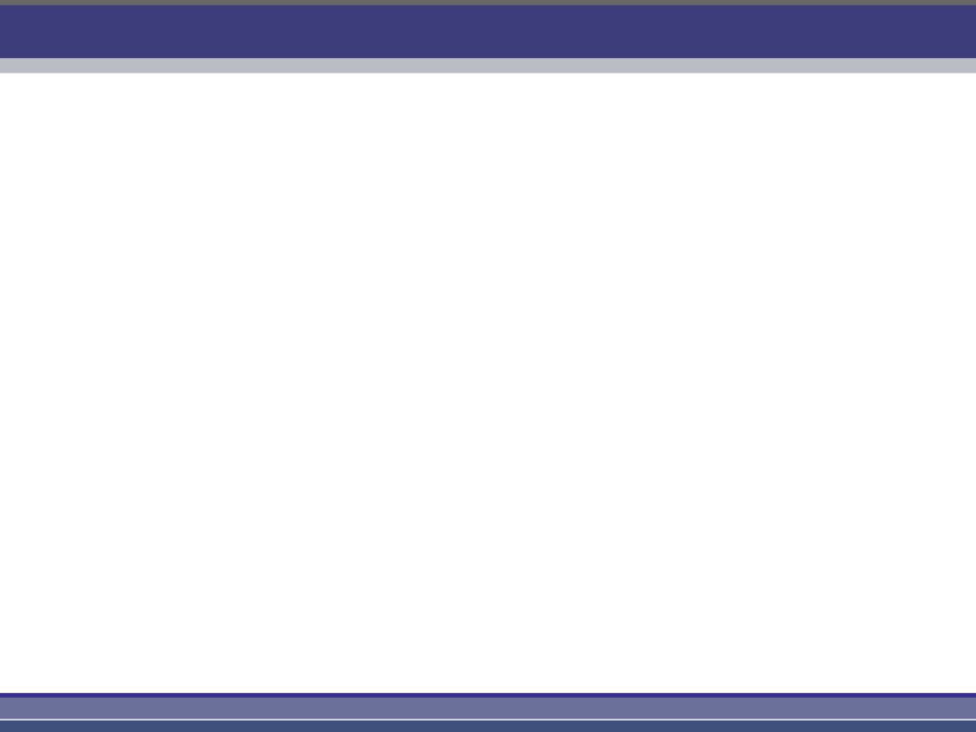
Les dynamiques climaction fin 2020
6 groupes identifiés dont 5 actifs depuis plusieurs mois/années
climaction-ispl (~6): Présentation d'un plan d'action à la direction, repose largement sur l'investissement de CDDs à l'heure actuelle
climaction-lmd (~10 actifs, ~20 en tout) : Initiative lancée suite à discussions AG 2019 sur les ODD. Calcul empreinte CO2 pour 2019 : version préliminaire finalisée. Doit être présentée à la direction et aux personnels.
climaction-locean (20-30): calcul empreinte CO2 2018-2019 - mesures proposées pour réductions empreinte CO2 labo de 50% en 2030. Très intégré dans dynamique labos1p5.
climaction-lsce (~10) : Renouveau d'un premier groupe. Bilan carbone en cours, stagiaire dédiée. Repose à moitié sur le travail de CDDs.
climaction-latmos (~4 actifs, ~10 en tout) : création d'une commission repoussée par le CL à fin janvier 2021. Propositions à consolider d'ici là. Repose à moitié sur le travail de CDDs.
climaction-lisa : plus de contacts suite au départ de Mathilde Oliveri
4-6 réunions par an avec 1 délégué.e de chaque groupe pour tenter de faire exister un climaction-fédération et partager les avancées/retours d’expériences
Notes:
nbre de participants entre parentheses

Slide 3
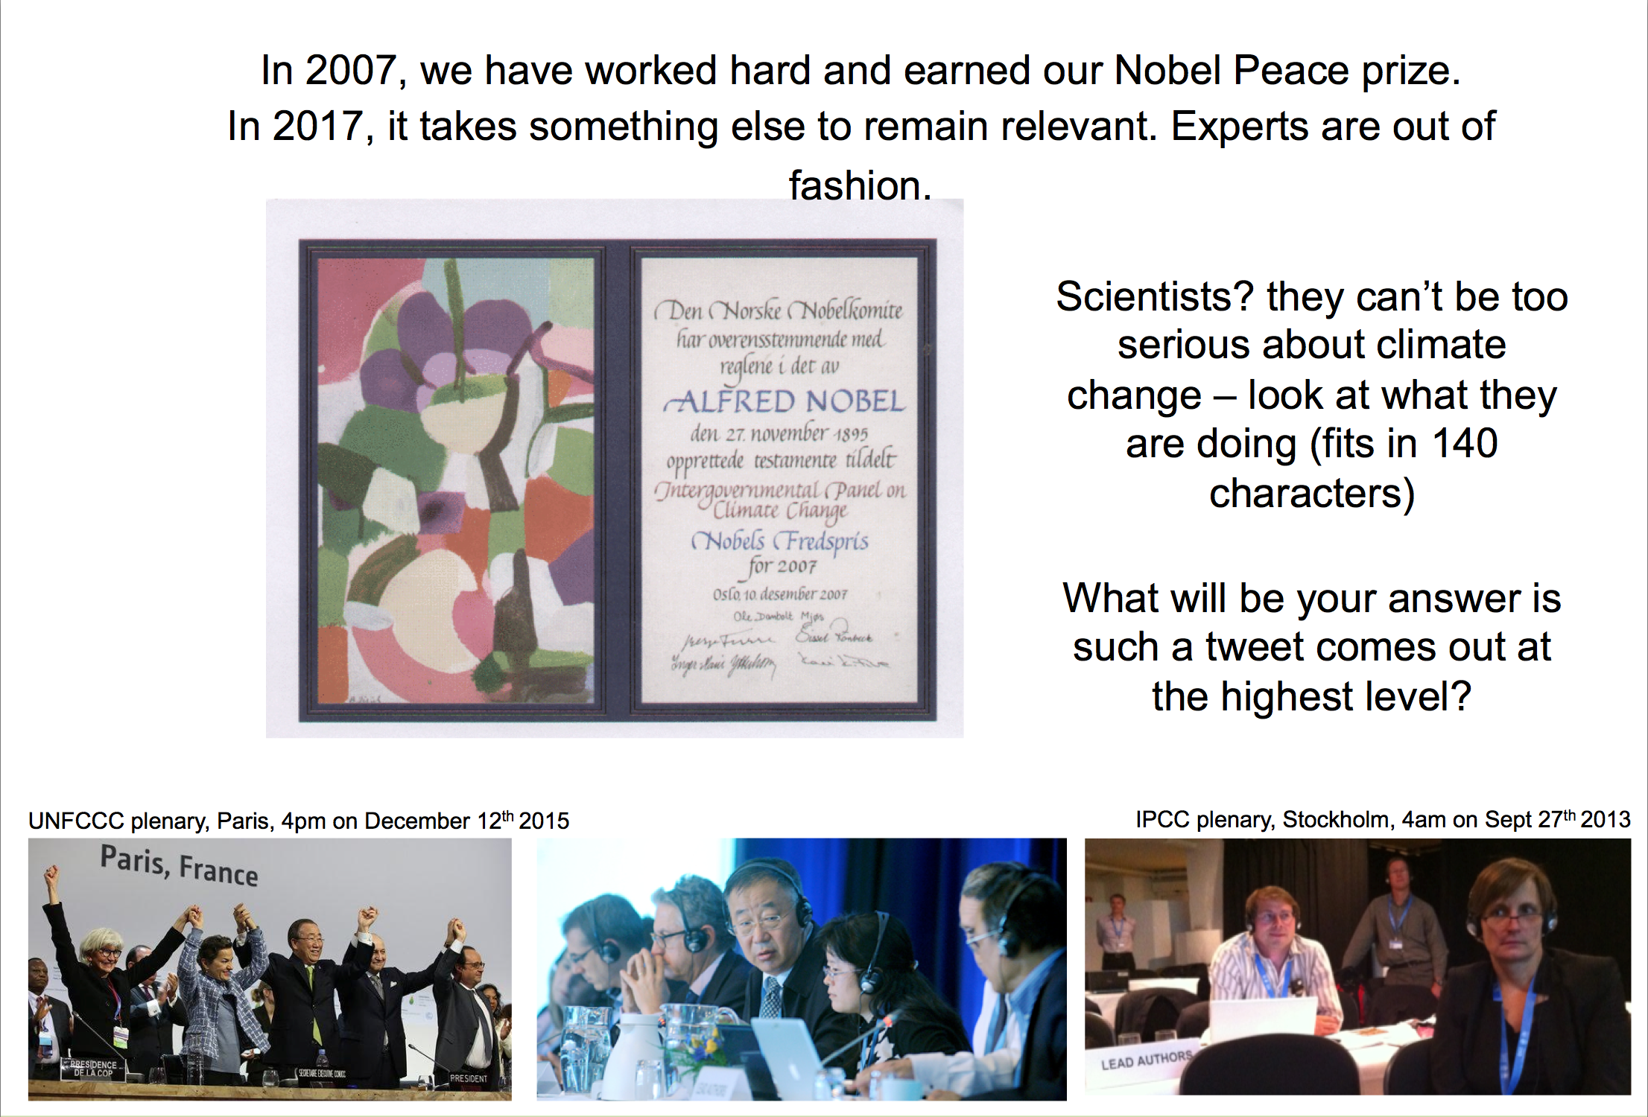
Un des enjeux
En 2017, le LSCE organise une journée sur l’empreinte ecologique des scientifiques du climat. C. Le Quéré y mentionne la question d’image publique, amenée à se poser dans un avenir + ou - proche.
Nous y sommes peut être …

Slide 4
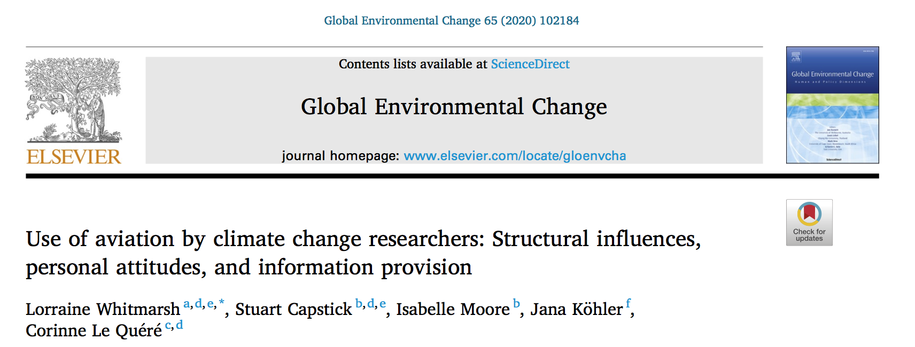
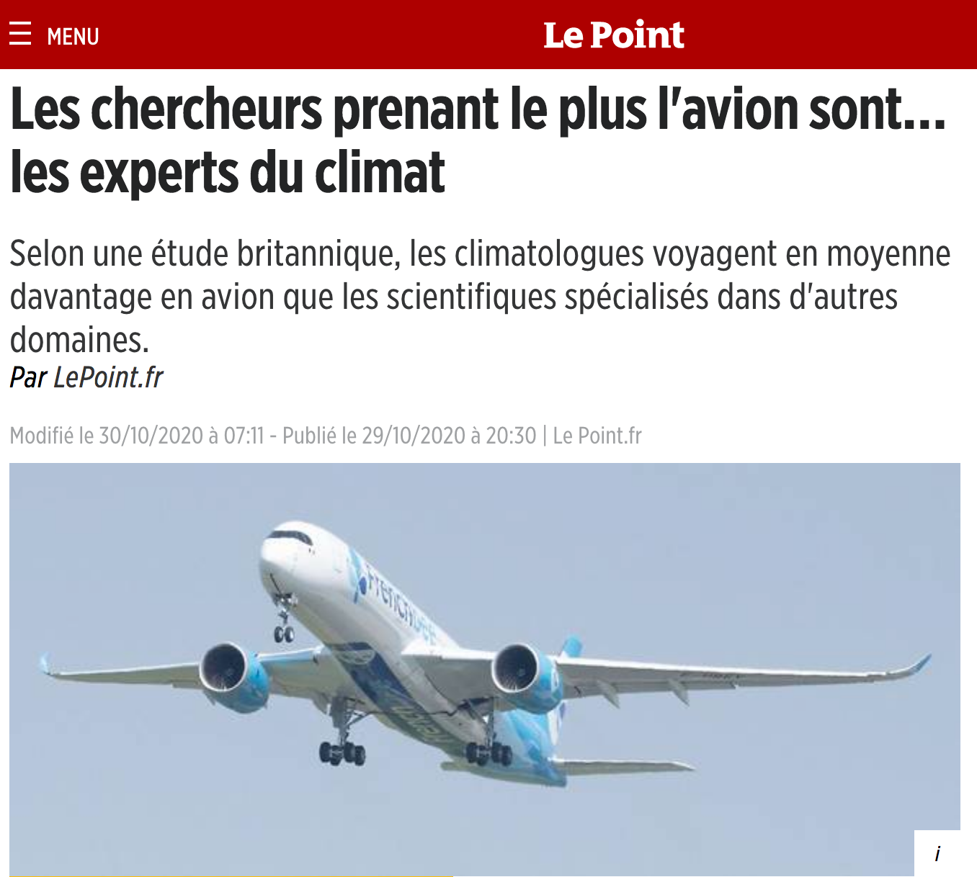
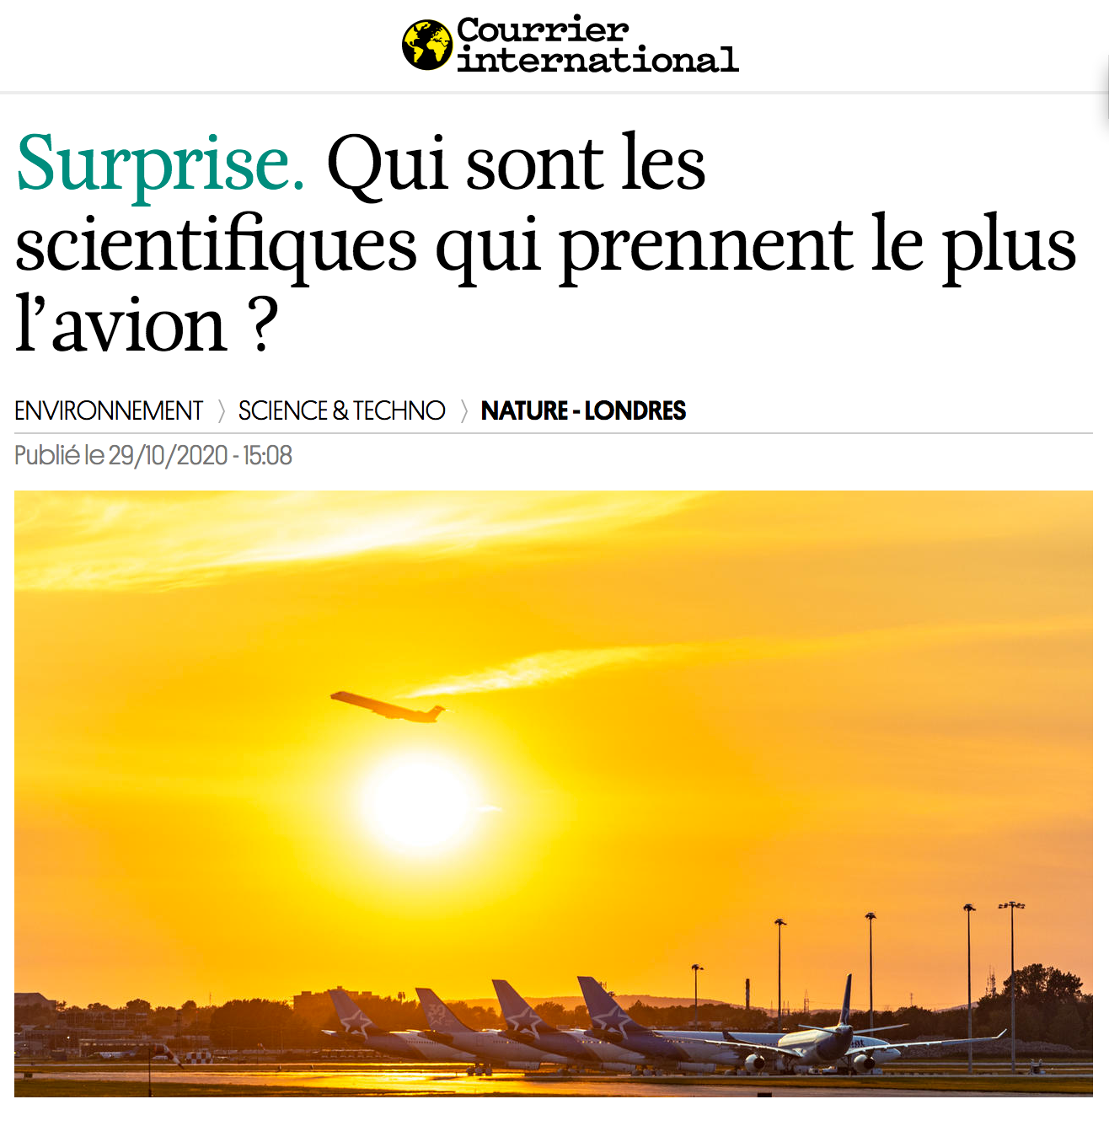
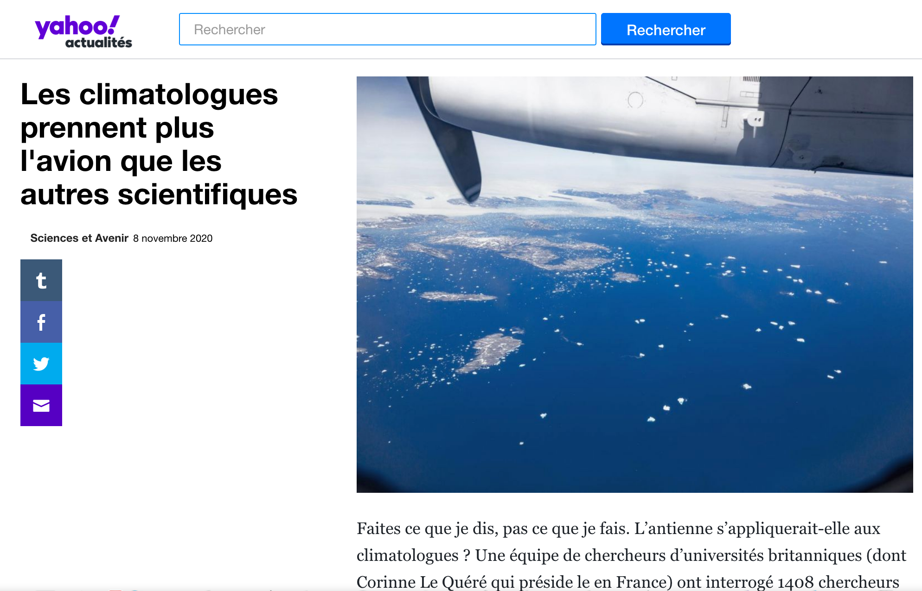
Un des enjeux
En 2017, le LSCE organise une journée sur l’empreinte ecologique des scientifiques du climat. C. Le Quéré y mentionne la question d’image publique, amenée à se poser dans un avenir + ou - proche.
Nous y sommes peut être …

Slide 5
D'autres enjeux
ENJEUX LÉGAUX
- Loi Grenelle II, 2010 obligation pour toutes entreprises de plus de 500 personnes, d’établir un bilan de leurs émissions de GES. Ce bilan est rendu public et mis à jour au moins tous les 4 ans pour les entreprises
- Accords de Paris, 2015 // Stratégie Nationale Bas Carbone 2015-2018
ENJEUX DE CONTEXTE
- Initiative Labos1point5 prenant de l'ampleur (800 participants à la journée novembre 2020)
-- avec notamment, des attentes d'informations et d'exemples de la communauté "climat"
- Dynamique frémissante, voire en cours d'engagement dans les diverses tutelles
-- CNRS, universités, écoles d'ingénieurs
- Fortes attentes des étudiants et collègues en début de carrière de nos établissements
- Problématiques et dynamiques similaires dans les instituts de recherche à l'international

Slide 6
Quelle vision pour 2025 - 2030 ?
Trajectoire moyen terme pour les émissions CO2 de l’institut ?
Lors de l’AG climaction IPSL de 2019, il a été proposé un positionnement de principe sur une trajectoire d’émission type “Accord de Paris” (-50% en 2030) à l’échelle IPSL
Ceci a fait l’objet d’un vote favorable au LOCEAN (à plus de 90% de oui; 70% participation). Ceci participe au développement d’une dynamique bottom up de l’accord de Paris à toutes les échelles).
Pertinence d’une vision plus générale pour l’IPSL ?
Il serait utile de dégager des consensus sur les méthodes, les objectifs, les moyens qu’on se donne. Ça ne sera probablement pas possible sur tout mais la diversité des approches est aussi une richesse.
Pertinence d’un recrutement de chargé.e de mission climaction ?
Les dynamiques labos climaction reposent souvent sur les initiatives de CDDs
→ manque de stabilité (cf LISA récemment).
La transition énergétique / écologique nécessite des compétences professionnelles spécifiques (formation "économe de flux”). C’est un métier !

Slide 7
Proposition fiche de poste CdM climaction (pour mémoire)
Mission
Le.la chargé.e de mission Climaction travaille au sein de l’IPSL et de ses laboratoires. En s’appuyant sur des compétences de type "économe de flux" *, il.elle mène les études annuelles d’impact environnemental définies conjointement avec les directeurs de laboratoires et les personnels.
Ces études sont conduites en lien avec les hébergeurs et les interlocuteurs nationaux (par exemple CNRS, Universités, GENCI et centres de calcul, CNES, IFREMER et flotte, …). Le.la chargé.e de mission met en place les tableaux de bord et leurs évolutions, coordonne et anime les réflexions collectives sur les impacts quantifiés ainsi que la mise en œuvre des démarches de transition écologique.
Activités
fournit les outils et tableaux de bord pour que chaque laboratoire puisse effectuer ses calculs d’empreinte (annuellement)
mène les discussions qui aboutissent à la mise à jour des outils et tableaux de bord (annuellement)
coordonne et anime les discussions portant sur l’analyse diagnostique des empreintes et leur évolution dans le temps
coordonne les discussions sur les modalités de réduction des empreintes en intégrant les aspects réglementaires du secteur
fournit des préconisations aux personnels et équipes sur les achats de gros équipements en s’appuyant sur des éléments d’analyse en cycle de vie.
est l’interlocuteur privilégié des collectifs et initiatives nationaux et internationaux sur ces sujets
Diplôme
Master, diplôme d’ingénieur ou doctorat avec expertise en économie de l’environnement et de l’énergie

